Slide 1
Automated Media Planning Tool
Team RnA

Slide 2
Table of Content
What is it?
How it works?
Its features
Problem definition
Design steps
Task list
GUI mock up
Lựa chọn thuật toán
Logic của chương trình
Các bước cần làm để chạy chương trình
Ví dụ game Thần Khúc T7 2013

Slide 3
1. What is it?
Automated Media Planning System will allow advertisers to determine the sites that will generate the best ROI for their ad campaigns based on performance preferences/objectives
The tool will allow advertisers to automatically allocate their advertising budget across all the sites in their media plan. Each budget allocation is calculated based on several performance factors that include impressions, clicks, click through rates, conversion rate, CPA... Advertisers can manually edit individual allocations if they wish.

Slide 4
2. How it works?
The tool will generate a media plan, given that a number of selected media buying units (MBUs) is provided.
The tool implements the following functions:
Receiving advertiser-defined information and a number of business rules
Receiving a number of MBUs
Applying an optimization algorithm to the advertiser-defined information, the number of business rules and the number of MBUs to obtain an optimized number of selected MBUs included in a media plan
Outputting the media plan to be used by clients in media planning

Slide 5
3. Its features
Multi-Channel Media Finder. Advertisers can search internal and external media
Search Engine. Search features enable advertisers to search by media types, inventory, category…
Competitive Usage Data. Knowing who else has used the media is great for competitive analysis and for speeding the decision-making process
Knowledge Management. Create and save an unlimited number of media plans. Mix and match old plans to create new plans.
Applicable data & their limitation:
Media used by G1 products and being tracked by VMAS from 24 May 2013
Web game data from 24 May 2013
3Q data from mid July 2013
Acceptable level of data accuracy will be obtained after 3 months of historical data

Slide 6
4. Problem definition
Problem: Given a certain budget and targeted metrics (impressions/clicks/new regs), you are tasked to find the of adspaces that will satisfy the targeted metrics. There are 3 kinds of parameters used in building the system:
1. Inputs
Historical data: CPM, CPC, CPA, duration, impress/day, clicks/day, logins/day, new roles/day, CTR, CR, ROI
2. Objectives
Target: Budget, impressions, clicks, logins, new roles
Constraints: CTR, CR, CPC, CPA, ROI
3. Outputs:
List of media and adspaces that satisfy the objectives

Slide 7
5. Design steps
Step 1: Record historical data
Step 2: Find suitable algorithms
Step 3: Limit the number of adspace combinations to satisfy the constraints
Step 4: Provide the optimized adspace combination(s)

Slide 8
Step 1. Record historical data
Task: Record data of advertising media used by VNG
Data Sources: VMAS historical data
Metrics: CPM, CPC, CPA, duration, impressions, clicks, logins, new roles, CTR, CR, ROI

Slide 9
Step 2. Find suitable algorithms
Choose one or more suitable combinatorial algorithms to satisfy the business preferences/ objectives
Proposed algorithms:
Linear programming
Assignment problem
Knapsack problem
Quadratic programming
Facility location
Transportation problem
Shortest path algorithm
Ant colony optimization

Slide 10
Step 3. Calculate the media & adspace combination(s)
The chosen algorithms will take into account all the inputs, objectives and desired outputs and calculate the optimal solutions. The solutions are to be used in media planning of next campaigns
Task: Combine inputs, objectives & combinatorial algorithms to calculate the outputs
Method: Use programming language R to implement the solution. The friendly user interface will enable users view/modify the inputs/objectives and obtain the result. The result is the optimal list of media that satisfy all the business requirements.
In phase 2, the system will connect to servers and media inventory to process data and optimize solutions in real time

Slide 11
Step 3. Calculate the media & adspace combination(s)
Foreseen issue: There will be a large amount of media/ adspace combinations that can satisfy the objectives e.g. the solution will include many different lists of 10 media, 15 media or 20 media that meet all the requirements of budget, CPC, CPA, CTR, CR…
Solution: Introduce constraints/ filters to limit the numbers of media/ adspace combinations. These constraints/ filters will be present on the GUI, in which users can freely adjust to their wishes
Example: Add boundary values (constraints/ filters) of CPM, CPC, CPA, CTR, CR and ROI to reduce the number of combinations
Min_{CPM} < CPM < Max_{CPM}
Min_{CPC} < CPC < Max_{CPC}
Min_{CPA} < CPA < Max_{CPA}
Min_{CTR} < CTR < Max_{CTR}
Min_{CR} < CR < Max_{CR}
Min_{ROI} < CR < Max_{ROI}
Notes:
After running optimization for 1 game, the inventory need to deduct the outcomes from the inventory. The next game will not have these media at its disposal
Each game may fall into many categories: turn based, web game, MMRPO, … Taking this into account, we will be flexible in categorizing games.

Slide 12
6. Task list
Tasks | Start | End | Person in charge
Ghi chép dữ liệu lịch sử | 24/05/2013 | Continuously | RnA
Lựa chọn thuật toán tối ưu hóa và phần mềm phù hợp | 01/07/2013 | 30/07/2013 | RnA
Nghiên cứu cách tích hợp R vô VMAS | 01/07/2013 | 30/07/2013 | DnD
Viết business requirements | 23/07/2013 | 30/07/2013 | RnA
Coding & testing | 30/07/2013 | 30/08/2013 | RnA, DnD
Beta launching | 07/09/2013 |  | RnA, DnD

Slide 13
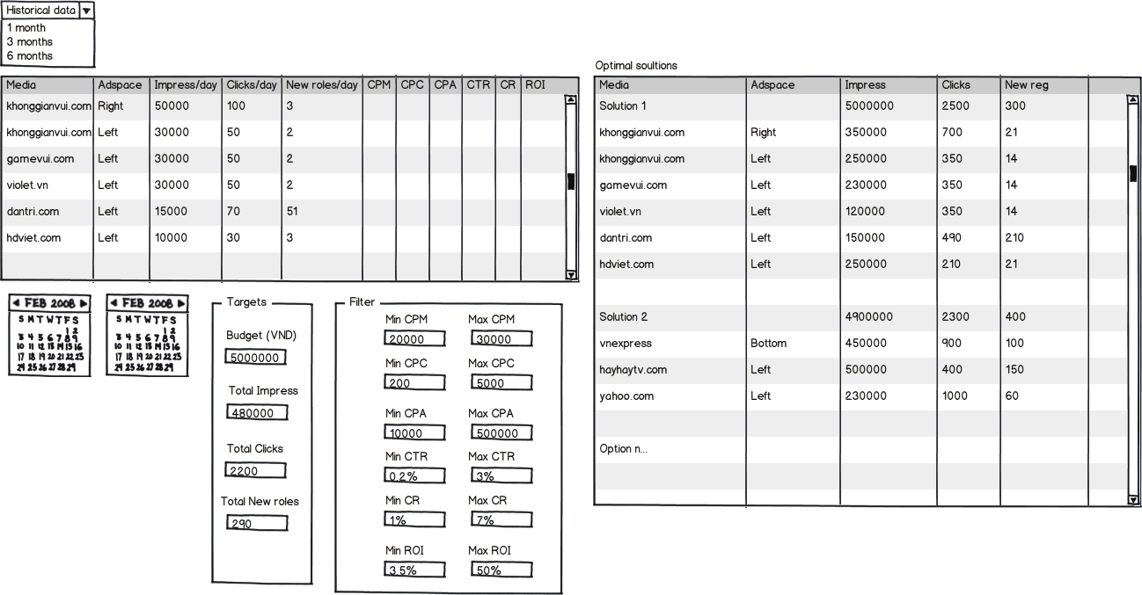
7. GUI Mock up

Slide 14
8. Lựa chọn thuật toán tối ưu hóa
Các thuật toán sẽ được sử dụng, tên packages để install trong R và URL chứa thông tin của các packages
Package adgio sẽ được dùng chủ yếu trong giai đoạn đầu của việc tích hợp. Các packages khác cần được download ngay để sử dụng cho các yêu cầu ở các giai đoạn sau
Thuật toán | Tên package | Link
Knapsack algorithm | adagio | http://cran.r-project.org/web/packages/kernlab/index.html
Linear programming, Binary integer programming, Quadratic programming | Rsymphony Rglpk glpkAPI quadprog Kernlab | http://r-forge.r-project.org/projects/rsymphony http://www.inside-r.org/packages/cran/Rglpk/docs/Rglpk_solve_LP http://cran.r-project.org/web/packages/glpkAPI/index.html http://cran.r-project.org/web/packages/quadprog/index.html http://cran.r-project.org/web/packages/kernlab/index.html

Slide 15
9. Logic của chương trình
Bước 1
Bước 2
Bước 3
Xác định budget_{max}
Xác định duration (days)
Xác định mục tiêu cụ thể, sắp xếp các mục tiêu theo trình tự ưu tiên giảm dần. Có 4 mục tiêu có thể sắp xếp:
1. Impressions
2. Clicks
3. New roles
4. Payment
Kết quả: là phương án tối ưu nhất thỏa mãn các điều kiện đặt ra ở bước 1 và bước 2
Chạy chương trình
Bước 4
Xác định sản phẩm

Slide 16
10. Các bước cần làm để chạy chương trình
Download package adagio
Đọc .pdf hướng dẫn sử dụng package
Từ dữ liệu lịch sử, xuất file .csv đúng định dạng như file đính kèm, với 16 cột (Prod, Media, Spent, Duration, Cost/day, Imp, Clicks, New roles, Payment/day, Imp/day, Clicks/day, New roles/day, CPM, CPC, CPA và ROI)
Chú ý: format của các giá trị không được chứa dấu phẩy hay dấu phần trăm thì ngôn ngữ R mới đọc được. Ví dụ 2,300 phải ghi là 2300; 3% phải ghi là 0.03
Chạy chương trình theo như ví dụ
Kết quả: Danh sách các media thỏa mãn yêu cầu về budget và tối đa hóa các yếu tố như new roles, clicks hay impressions

Slide 17
11. Ví dụ: tối ưu hóa banner cho game WTVN
File chứa input data: mediaTK.csv
Đây là data tháng 7 2013 của WTVN
Prod | Media | Spent | Duration | Cost/day | Imp | Clicks | New roles | Payment/day | Imp/day | Clicks/day | New roles/day | CPM | CPC | CPA | ROI
WTVN | Socola.vn | 5604815 | 15 | 373654 | 26088 | 1000 | 2 | 0 | 1739 | 67 | 2 | 215 | 5605 | 2802408 | 0
WTVN | Trochoivui.com | 5866672 | 16 | 366667 | 1447871 | 18700 | 1485 | 8044 | 90492 | 1169 | 93 | 4 | 314 | 3951 | 0.02
WTVN | Phim5.net | 1408000 | 16 | 88000 | 180522 | 56347 | 207 | 0 | 11283 | 3522 | 13 | 8 | 25 | 6802 | 0
WTVN | Trochoiviet.com | 13552000 | 14 | 968000 | 1785879 | 33613 | 1530 | 109800 | 127563 | 2401 | 109 | 8 | 403 | 8858 | 0.11
WTVN | Phim720p.com | 1056000 | 16 | 66000 | 147703 | 38152 | 89 | 28831 | 9231 | 2385 | 6 | 7 | 28 | 11865 | 0.44
WTVN | Nega.vn | 1026669 | 7 | 146667 | 747604 | 2269 | 61 | 8957 | 106801 | 324 | 9 | 1 | 452 | 16831 | 0.06
WTVN | Violet.vn | 3666672 | 16 | 229167 | 1539657 | 1740 | 171 | 0 | 96229 | 109 | 11 | 2 | 2107 | 21443 | 0
WTVN | Tonghopgame.net | 880000 | 4 | 220000 | 52136 | 4479 | 38 | 0 | 13034 | 1120 | 10 | 17 | 196 | 23158 | 0
WTVN | Phimck.com | 1320000 | 12 | 110000 | 36852 | 12163 | 47 | 0 | 3071 | 1014 | 4 | 36 | 109 | 28085 | 0
WTVN | Phim1.info | 3379200 | 16 | 211200 | 1737445 | 36156 | 74 | 0 | 108590 | 2260 | 5 | 2 | 93 | 45665 | 0
WTVN | Phimphim.com | 4693340 | 10 | 469334 | 17392 | 85759 | 101 | 0 | 1739 | 8576 | 10 | 270 | 55 | 46469 | 0
WTVN | Choigame.biz | 3825000 | 7 | 546429 | 457418 | 1376 | 59 | 0 | 65345 | 197 | 8 | 8 | 2780 | 64831 | 0
WTVN | Truongton.net | 968001 | 3 | 322667 | 560703 | 34817 | 9 | 0 | 186901 | 11606 | 3 | 2 | 28 | 107556 | 0
WTVN | Nega.vn | 3600000 | 7 | 514286 | 747604 | 413 | 9 | 0 | 106801 | 59 | 1 | 5 | 8717 | 400000 | 0
WTVN | Total | 50846369 | 16 | 4632071 | 9484874 | 326984 | 3882 | 155632 | 928819 | 34809 | 284 | 5 | 133 | 16310 | 0.03

Slide 18
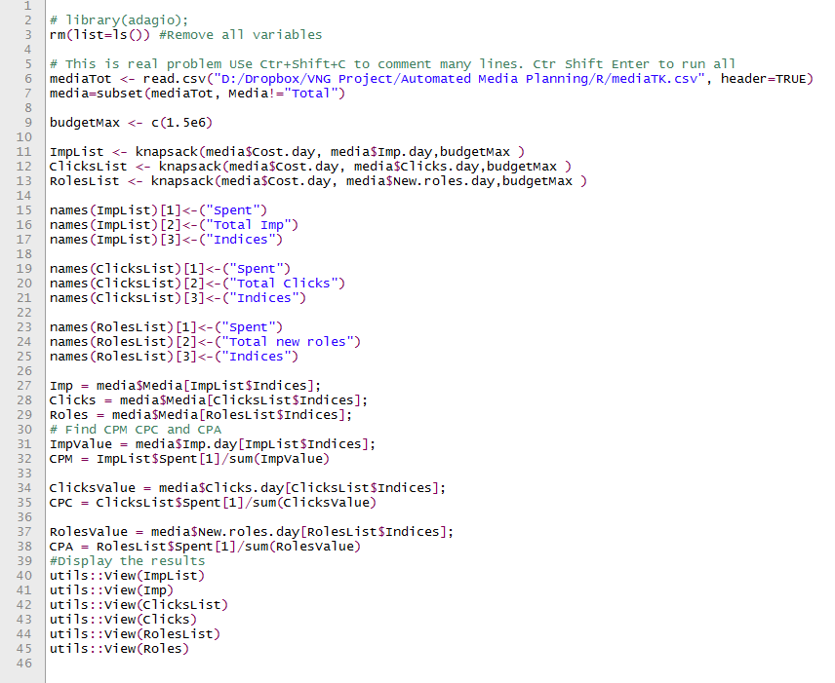
11. Ví dụ: tối ưu hóa banner cho game WTVN

Slide 19
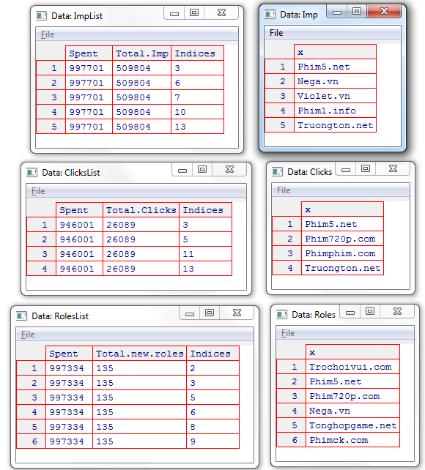
11. Kết quả 1
Max budget = 1 triệu
Nếu ưu tiên của campaign là imp, clicks hay new roles thì danh sách các media tối ưu sẽ khác nhau như trong hình bên phải
Ưu tiên: đạt lượng Imp cao nhất
Ưu tiên: đạt lượng Clicks cao nhất
Ưu tiên: đạt lượng New roles cao nhất

Slide 20
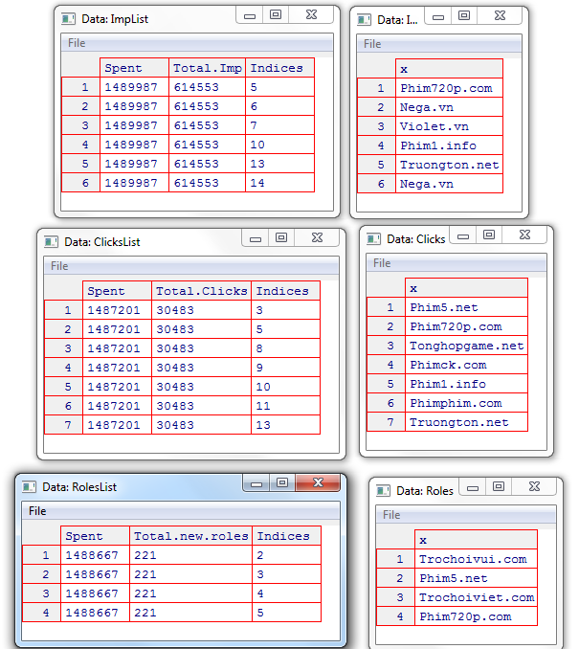
11. Kết quả 2
Max budget = 1.5 triệu
Nếu ưu tiên của campaign là imp, clicks hay new roles thì danh sách các media tối ưu sẽ khác nhau như trong hình bên phải
Ưu tiên: đạt lượng Imp cao nhất
Ưu tiên: đạt lượng Clicks cao nhất
Ưu tiên: đạt lượng New roles cao nhất

Slide 21
11. Sensitivity analysis
Chạy tối ưu hóa với các mức budget khác nhau, từ 1 triệu đến 4.6 triệu mỗi ngày. Nhìn chung càng tiêu nhiều tiền thì CPM, CPC và CPA càng đắt. Tất nhiên là budget càng cao thì lượng Imp, clicks và new roles càng cao.
Tuy nhiên, có 1 trường hợp chi phí = 1.5 tr thì CPA lại thấp hơn khi chi phí = 1tr
→ Ta có thể chạy banner với chi phí 1.5tr/ngày ở campaign sau
 | 1 tr | 1.5 tr | 2 tr | 2.5 tr | 3 tr | 3.5 tr | 4tr | 4.5 tr | 4.6 tr
CPM | 1.9 | 2.4 | 2.7 | 3.1 | 3.5 | 3.8 | 4 | 4.5 | 5
CPC | 36 | 49 | 59 | 75 | 86 | 93 | 107 | 118 | 133
CPA | 7,387 | 6,736 | 8,059 | 9,252 | 10,648 | 12,307 | 13,324 | 14,550 | 16,310

